Slide 1
物理
人教˙八年级（上册）

Slide 2

第三章 物态变化
第3节 汽化和液化

Slide 3
课前准备
学习目标
1.了解液化汽化有两种方式：蒸发和沸腾，能比较两种方式的异同点。
教学分析
2.知道蒸发吸热的应用。
3.通过实验探究沸腾的条件及特点。
4.能正确辨析液化现象，知道液化的两种方法。

Slide 4
课前准备
学习重点 ：蒸发和沸腾的异同点。
教学分析
学习难点 ：辨析常见的液化现象。
学习方法 ：通过实验探究来掌握液体的沸腾特点：以及影响蒸发快慢的因素 。
学具准备：铁架台、酒精灯、石棉网、小烧杯、硬纸盖、细线、温度计、刻度尺、酒精、扇子。

Slide 5
教学内容
点我喔
01
情景引入
03
巩固扩展
02
互动新授
04
课堂小结

Slide 6
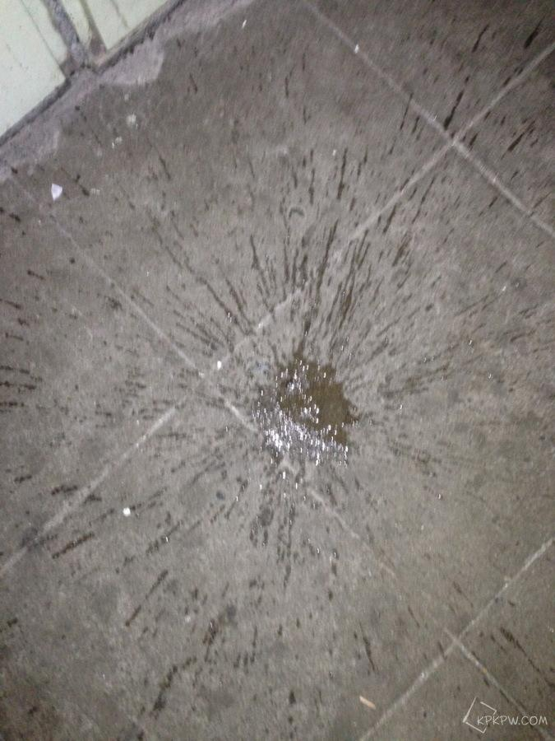
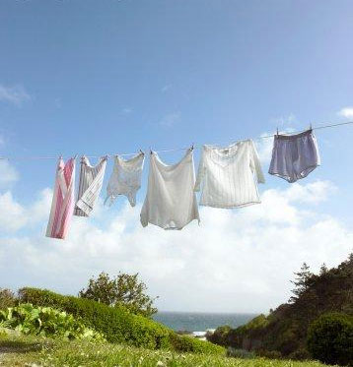
情景引入
思考：地上和衣服上的水到哪里去了呢？
洒在地上的水过一会不见了。
晾在太阳下的湿衣服不久后干了。

Slide 7
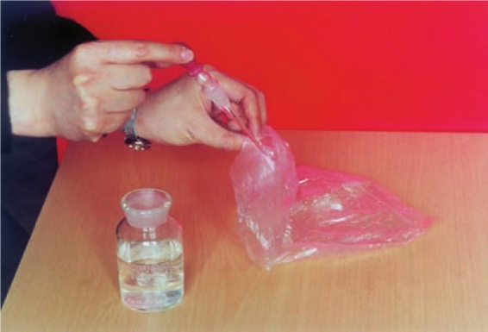
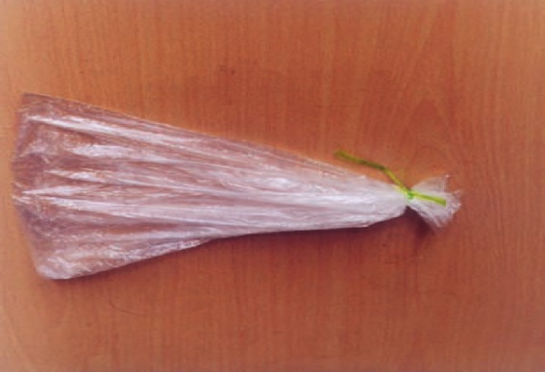
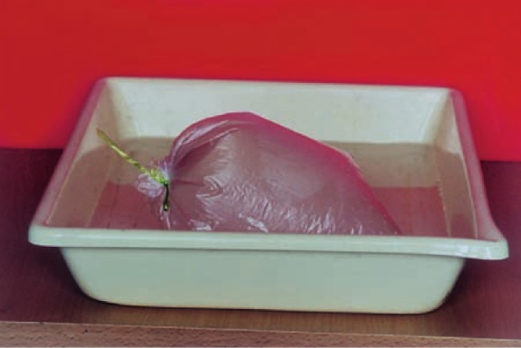
情景引入
知识点一 “汽化现象”
想想做做
在透明塑料袋中滴入几滴酒精，将袋挤瘪，排尽空气后用绳把口扎紧，然后放入热水中。你会看到什么变化？从热水中拿出塑料袋，过一会又会有什么变化？

Slide 8
情景引入
1.你会看到什么变化？
塑料袋膨胀，酒精液体消失。
2.从热水中拿出塑料袋，过一会又有什么变化？
塑料袋变瘪了，内壁附着小液滴。

Slide 9
情景引入
实验结论
：
物质从液态变成气态的过程叫做汽化。
物质从气态变成液态的过程叫做液化。

Slide 10
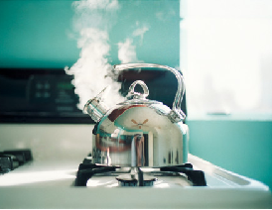
互动新授
知识点二 “沸腾”
水“开”了这一生活用语，在物理学中我们称之为“沸腾”，沸腾是液体内部和表面同时发生的剧烈汽化现象。

Slide 11
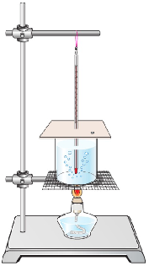
互动新授
实验:探究水沸腾时温度变化的特点
实验目的：
1.观察水在沸腾时有什么特征？
2.水沸腾后如果继续加热，是不是温度会越来越高？

Slide 12
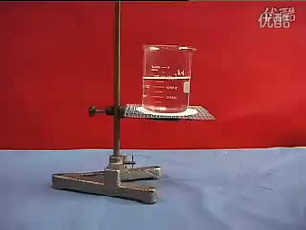
互动新授
水的沸腾实验

Slide 13
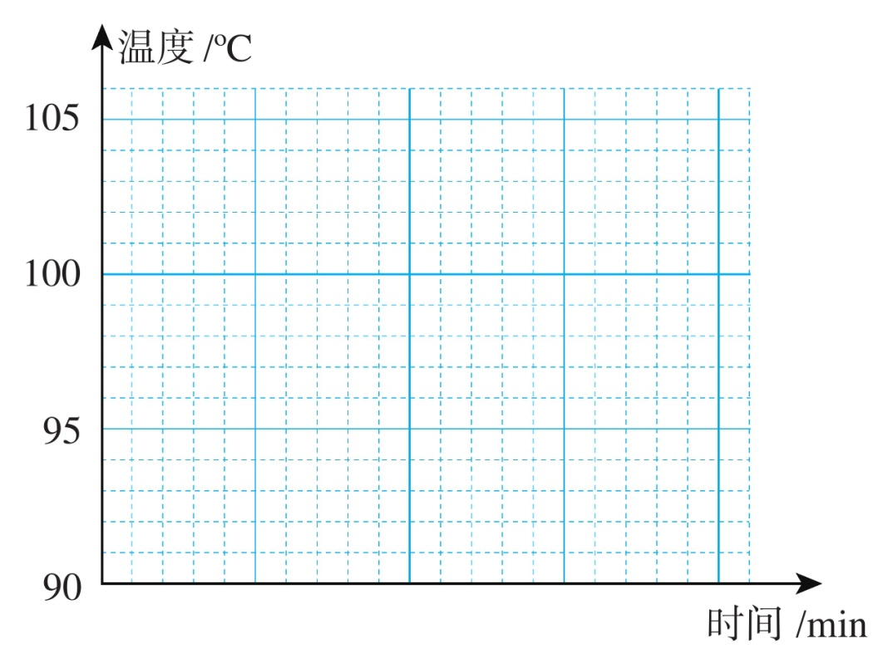
互动新授
（1）温度变化规律：
沸腾前，水吸热温度升高.
沸腾过程中，水吸热温度保持不变。
（2）液体沸腾的条件：达到一定的温度，吸热。

Slide 14
互动新授
水的沸腾是一种剧烈的汽化现象。
液体在沸腾过程中不断吸热。
各种液体沸腾时都有确定的温度，这个温度叫做沸点。

Slide 15
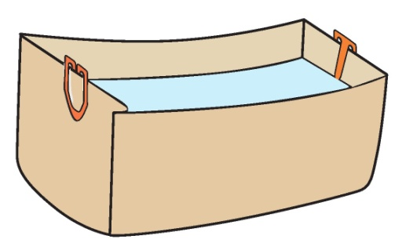
互动新授
实验:纸锅烧水
取一张光滑的厚纸，做成小纸锅，纸锅里装些水，放在火上加热.注意不要让火苗烧到水面以上的纸，注意观察纸锅是否燃烧。

Slide 16
互动新授
想一想：纸锅为什么不会燃烧
水沸腾过程中温度保持在100℃不变，只要水不烧干，与水接触的纸的温度也将保持在100℃，达不到纸的着火点（183℃），因此纸锅不会燃烧。

Slide 17
互动新授
知识点三 “蒸发”
洒在水的地面、晾在阳光下的湿衣服，温度没有达到水的沸点也会变干，这说明什么？
这是由于水的汽化，变成了气体。这种在任何温度下都能发生的汽化现象叫做蒸发。蒸发只发生在液体的表面。

Slide 18
互动新授
想想做做
1.将酒精滴在手背上，擦在手背上，或用手扇，有什么感觉？
2.把酒精反复涂在温度计的玻璃泡上，用扇子扇，温度计读数会有什么变化？如果温度计上不涂酒精，用扇子扇，温度计读数会变化吗？

Slide 19
互动新授
实验结论
1.滴上、擦上酒精的地方有清凉的感觉，这是因为液体在蒸发过程中吸热，致使温度下降。
2.温度计读数先下降后上升，因为液体在蒸发过程中要吸热使周围和它接触的物体温度降低，所以温度计示数先下降后上升。如果温度计上不涂酒精，温度不会变化。扇子扇风只是增加了空气流动，并不会直接降低温度。

Slide 20
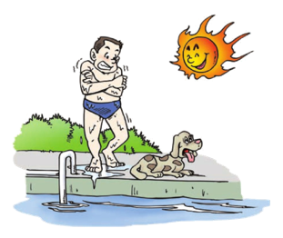
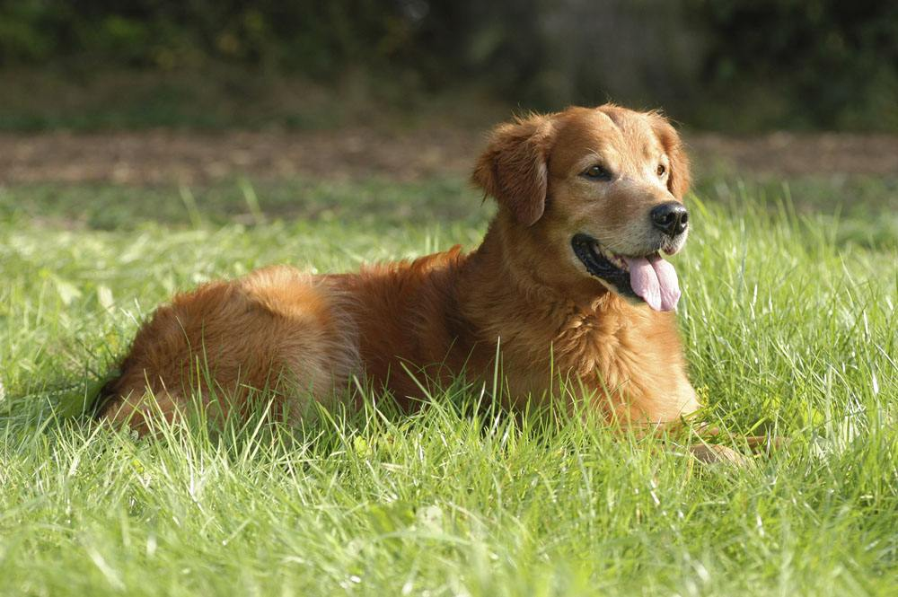
互动新授
人在游泳之后刚从水中出来，感觉特别冷：天热时，狗常把舌头伸出来。
结论：在蒸发过程中要吸热。

Slide 21
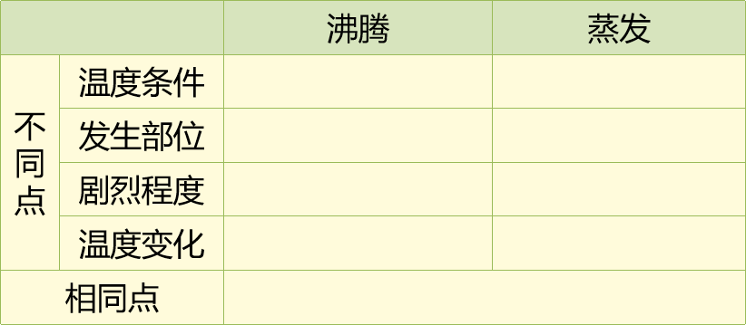
互动新授
液体的蒸发和沸腾的比较
沸点
任何温度
液体内部和表面
只在液体表面
剧烈
缓慢平和
沸腾时温度不变
温度降低
都是汽化现象，都要吸热

Slide 22
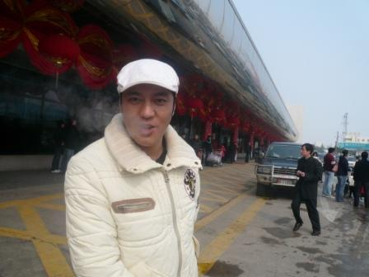
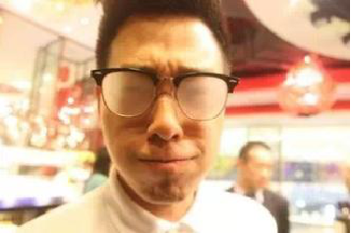
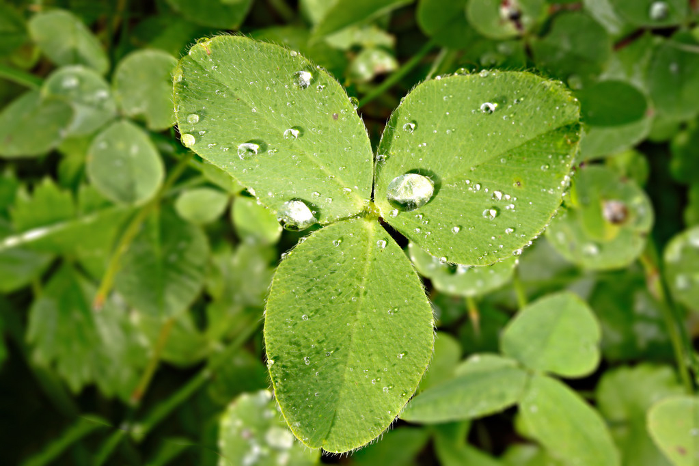
互动新授
知识点四 “液化”
北方的冬天
镜片会蒙上小水珠
早上的露珠

Slide 23
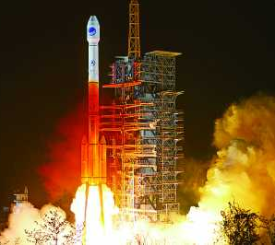
互动新授
我国“长征三号”运载火箭的第三级的燃料，用氢作燃料，用氧作助燃剂，这些装在火箭里的氢和氧都是以液体状态存在的。

Slide 24
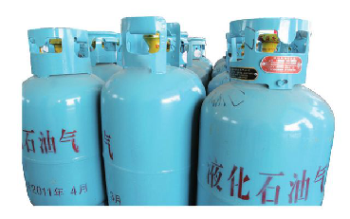
互动新授
所有气体在温度降到足够低时都可以液化，这是液化的一种途径，在一定的温度下，压缩体积也可以使气体液化，这是液化的第二种途径。
家中用的液化气，就是在常温下用压缩体积的办法使石油气变成液体后装入钢瓶的。

Slide 25
互动新授
例子：100℃水蒸气的烫伤比100℃开水烫伤更严重，因为100℃水蒸气液化时要放热，这样烫伤更严重.液化过程要放出大量的热。
结论：液化要放出热量。

Slide 26
巩固扩展
C
1. 关于蒸发的下列说法中，正确的是( )
A.在0℃时，水不会蒸发
B.液体内部的汽化现象叫蒸发
C.没有表面的液体不会蒸发
D.晶体也能发生蒸发现象
解析：蒸发是一种在任何温度下，只在液体表面发生的缓慢的汽化现象。

Slide 27
巩固扩展
2.天津“狗不理”包子全国闻名，蒸包子的笼一般都有好多层，通常都是最上层的包子先熟，对于这种现象解释正确的是（ ）
A．上面的包子个头小
B．水蒸气上升过程温度变高
C．上面的蒸笼保温效果好
D．水蒸气到达最上面蒸笼后会液化放热
D
思路提示：高温的水蒸气遇到冷的蒸笼盖，会变成水滴，由气态变成液态，是液化现象．气体液化时，要放热，从而使上面的包子先熟。

Slide 28
课堂小结
（一）汽化：物质从液态变为气态的过程。
1.沸腾条件：温度达到沸点、继续吸热
2.蒸发吸热制冷
（二）液化的方法
1.降低温度
2.压缩体积

Slide 29
谢谢观看

